Slide 1
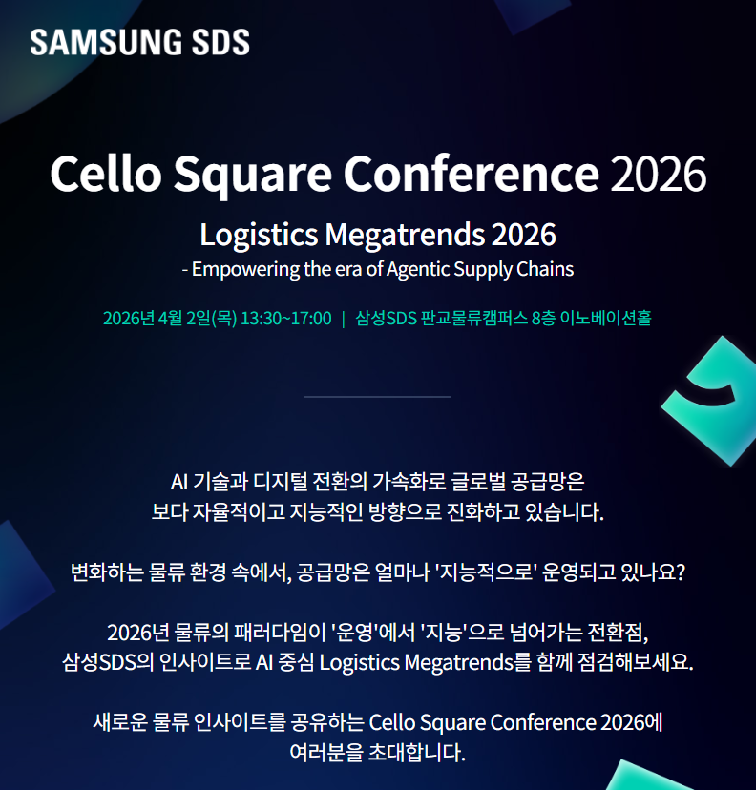

ENGLISH
Keep logo
To be reflected on English site
Keep font size as it is
Center alignment
Cello Square Conference Southeast Asia 2026
Driving Supply Chain Agility: From Insight to Action
24 July (Friday) 13:30 ~ 17:00 (local time)
InterContinental Hanoi Landmark 72 | 5F Ballroom 1 | Hanoi, Vietnam
Global supply chains are changing rapidly. To stay competitive, businesses must move beyond basic visibility toward agile, AI-powered, and data-driven decision-making.
Returning for its fourth edition in Hanoi, the Cello Square Conference 2026 connects industry leaders and experts to explore the latest market trends, automation strategies, and digital logistics innovations.
Join us at the InterContinental Hanoi Landmark 72 to discover how Samsung SDS is shaping the future of logistics and helping businesses turn technology insights into immediate action.
ENGLISH
Cello Square Conference 2026
Logistics Megatrends 2026
Empowering the era of Agentic Supply Chains
May 12 (Tue.) 9:00~12:30 (local time)
Sofitel Mexico City Reforma (40ᵗʰ Floor)
AI technologies and digital transformation is driving global supply chains toward a more intelligent.
how “smartly” is your supply chain operating?
2026 marks a pivotal inflection point where logistics shifts from operations to intelligence
Explore AI-driven Logistics Megatrends with insights from Samsung SDS.
We cordially invite you to the Cello Square Conference 2026.

Slide 2
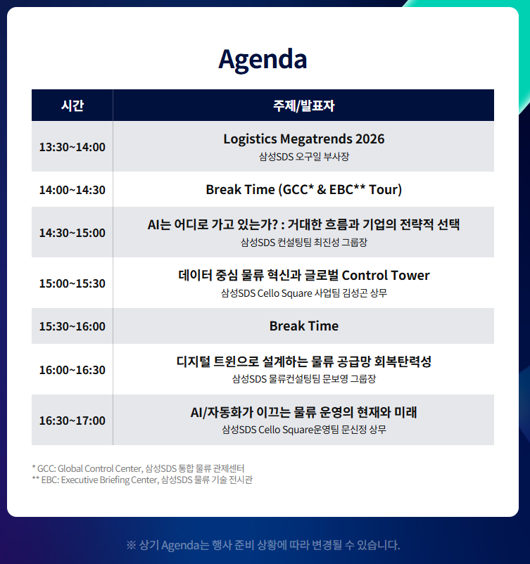
ENGLISH
Agenda
Time | Session / Speaker
13:30 ~ 14:00 | Event Registration & Refreshments
14:00 ~ 14:20 | Welcome & Opening Remarks Samsung SDS Southeast Asia Vice President | Mr. Kim Dong Kyun
14:20 ~ 14:40 | AI-Based Solutions for Securing Competitive Advantage Samsung SDS Southeast Asia Vice President | Mr. Kim Dong Kyun
14:40 ~ 15:00 | Air Freight Market Outlook and Strategy Samsung SDS Southeast Asia, Air Logistics Team Leader | Mr. Bae Kyungjin
15:00 ~ 15:20 | Networking & Break
15:20 ~ 15:40 | Ocean Freight Market Outlook and Strategy Samsung SDS Southeast Asia, Ocean Logistics Team Leader | Mr. Matthew Thong Jit Fong
16:00 ~ 16:20 | From Outsourced Function to Strategic Engine: The New Era of Contract Logistics Samsung SDS Southeast Asia Vice President, Contract Logistics Team Leader | Mr. Nay Htoo Aung
16:20 ~ 17:00 | Driving Enterprise Resilience: Navigating Global Disruption with Automation Samsung SDS Southeast Asia, Operations and Automation Team Leader | Mr. J.O Lee
16:20 ~ 17:00 | Lucky Draw & Closing
To remove this
※ This agenda is subject to change without prior notification.

Slide 3
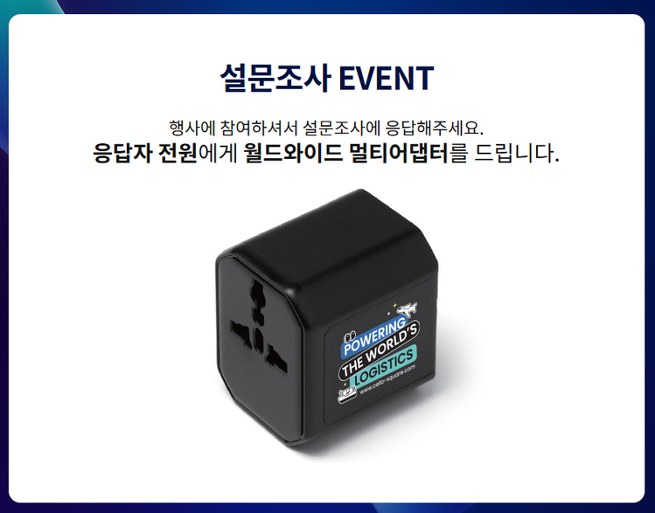
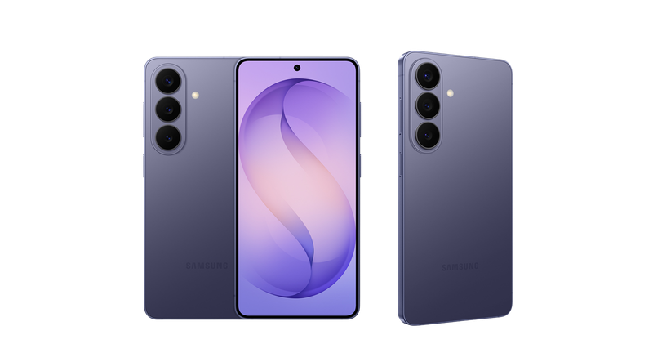
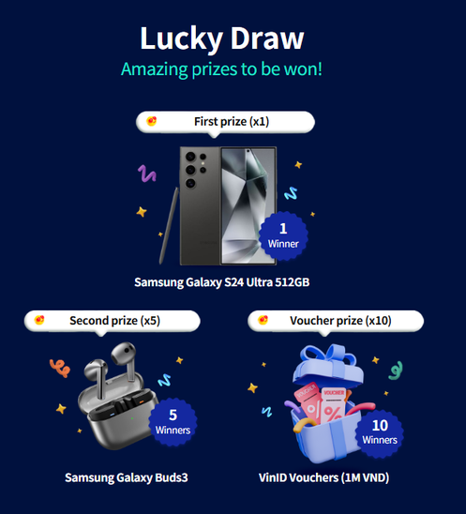
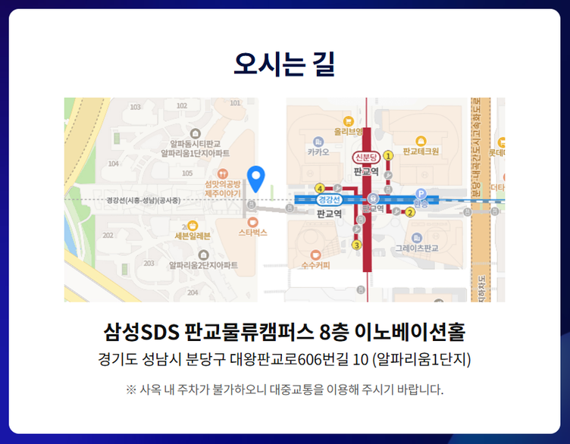
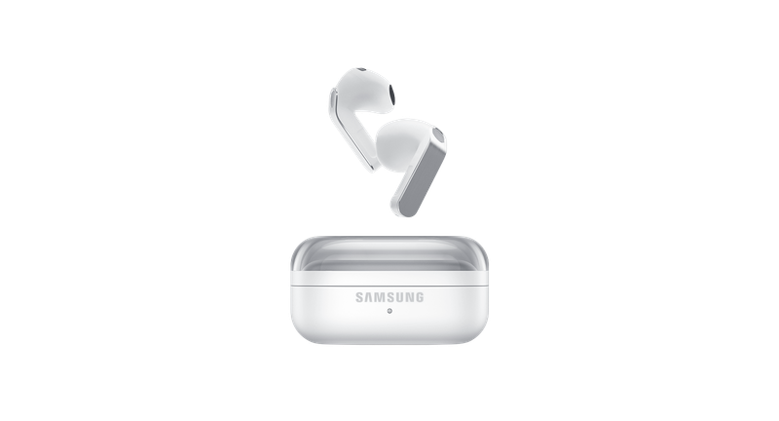

ENGLISH
Lucky Draw
Amazing prizes to be won!
1st Prize (1 winner)
For example, 2025:
Samsung Galaxy S26 256GB
2nd Prize (3 winners)
3rd Prize (10 winners)
Samsung Galaxy Buds4
VinID Vouchers (1M VND)

Slide 4
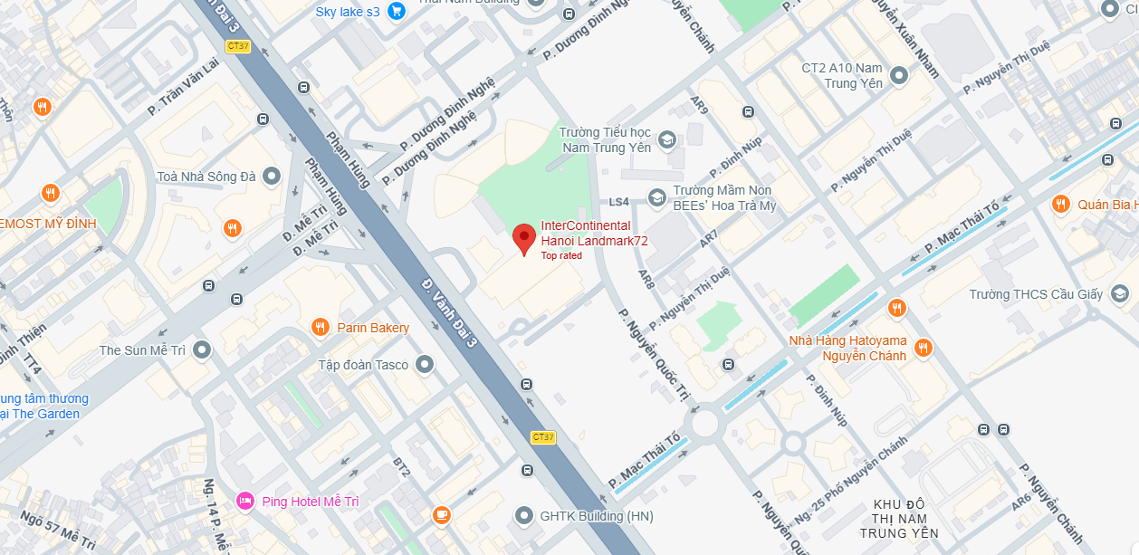
ENGLISH
Location
InterContinental Hanoi Landmark72
Located in Keangnam Landmark Tower 72
Keangnam Hanoi Landmark Tower Plot E6, Cau Giay New Urban Area, Yen Hoa Ward, Yên Hòa, Hà Nội, Vietnam

Slide 5
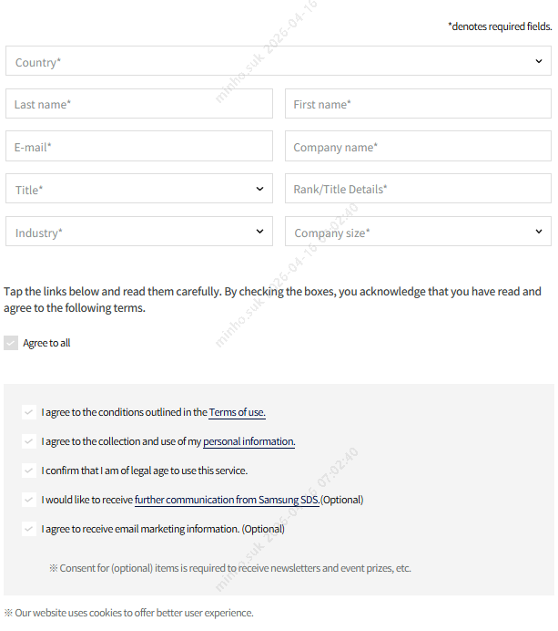
Keep the same form.
We are also gathering participants from this page.

Slide 6
Vietnamese
Keep logo
To be reflected on Vietnamese site
Keep font size as it is
Center alignment
Cello Square Conference Southeast Asia 2026
Nâng cao tính linh hoạt chuỗi cung ứng: Từ nhận thức đến hành động
24 July (Friday) 13:30 ~ 17:00 (local time)
InterContinental Hanoi Landmark 72 | 5F Ballroom 1 | Hà Nội, Việt Nam
Chuỗi cung ứng toàn cầu đang thay đổi nhanh chóng. Để duy trì lợi thế cạnh tranh, doanh nghiệp cần vượt ra khỏi khả năng nắm bắt thông tin ở mức cơ bản, hướng tới mô hình ra quyết định linh hoạt, ứng dụng AI và dựa trên cơ sở dữ liệu.
Trở lại Hà Nội lần thứ tư, Cello Square Conference 2026 quy tụ các lãnh đạo và chuyên gia đầu ngành nhằm cùng thảo luận về các xu hướng thị trường mới nhất, ứng dụng tự động hóa trong vận hành và các đổi mới trong lĩnh vực logistics số.
Tham gia Cello Square Conference tại InterContinental Hanoi Landmark 72 để khám phá cách Samsung SDS đang định hình tương lai ngành logistics, đồng thời giúp doanh nghiệp chuyển hóa các nhận thức từ công nghệ thành hành động thực tiễn ngay lập tức.
ENGLISH
Cello Square Conference 2026
Logistics Megatrends 2026
Empowering the era of Agentic Supply Chains
May 12 (Tue.) 9:00~12:30 (local time)
Sofitel Mexico City Reforma (40ᵗʰ Floor)
AI technologies and digital transformation is driving global supply chains toward a more intelligent.
how “smartly” is your supply chain operating?
2026 marks a pivotal inflection point where logistics shifts from operations to intelligence
Explore AI-driven Logistics Megatrends with insights from Samsung SDS.
We cordially invite you to the Cello Square Conference 2026.

Slide 7
Vietnamese
Nội dung chương trình
Thời gian | Nội dung chương trình/Diễn giả
13:30 ~ 14:00 | Đăng ký và đón tiếp
14:00 ~ 14:20 | Phát biểu khai mạc Samsung SDS Đông Nam Á Phó chủ tịch | Ông Kim Dong Kyun*
14:20 ~ 14:40 | Giải pháp ứng dụng AI nhằm nâng cao lợi thế cạnh tranh Samsung SDS Đông Nam Á Phó chủ tịch | Ông Kim Dong Kyun
14:40 ~ 15:00 | Triển vọng và định hướng chiến lược thị trường vận tải hàng không Samsung SDS Đông Nam Á , Trưởng bộ phận vận tải hàng không | Ông Bae Kyung Jin
15:00 ~ 15:20 | Giao lưu/ Giải lao
15:20 ~ 15:40 | Triển vọng và định hướng chiến lược thị trường vận tải đường biển Samsung SDS Đông Nam Á , Trưởng bộ phận vận tải đường biển | Ông Matthew Thong Jit Fong
16:00 ~ 16:20 | Từ hoạt động thuê ngoài đến trụ cột chiến lược: Kỷ nguyên mới của contract logistics Samsung SDS Đông Nam Á Phó chủ tịch, Trưởng bộ phận Contract Logistics | Ông Nay Htoo Aung
16:20 ~ 17:00 | Tăng cường sức bền doanh nghiệp: Ứng phó với biến động toàn cầu bằng tự động hóa Samsung SDS Đông Nam Á , Trưởng bộ phận vận hành và tự động hóa | Ông Lee Je Ho
16:20 ~ 17:00 | Rút thăm may mắn và Bế mạc
Nếu có mặt, bài phát biểu khai mạc sẽ do Samsung SDS Phó chủ tịch điều hành | Ông O Kooil đảm nhiệm.
*Chương trình có thể thay đổi mà không cần thông báo trước. Ngôn ngữ chính của hội nghị sẽ là tiếng Hàn và tiếng Anh, kèm theo phiên dịch tiếng Việt trong điều kiện cho phép.

Slide 8
Vietnamese
Chương trình rút thăm may mắn
Nhiều phần quà giá trị đang chờ đón quý khách!
1st Prize (1 winner)
For example, 2025:
Samsung Galaxy S26 256GB
2nd Prize (3 winners)
3rd Prize (10 winners)
Samsung Galaxy Buds4
VinID Vouchers (1M VND)

Slide 9
Vietnamese
Location
InterContinental Hanoi Landmark72
Tọa lạc tại Keangnam Landmark Tower 72 Tòa Keangnam Hanoi Landmark, lô E6, khu đô thị mới Cầu Giấy, phường Yên Hòa, Hà Nội, Việt Nam

Slide 10
Vietnamese
Keep the same form.
We are also gathering participants from this page.

